Slide 1

Web Scraping
Notes:
Boas tardes.
Chámome Adrián, e dedícome profesionalmente a isto [apuntar á dispositiva].
Que significa basicamente «sacar datos de internet».

Slide 2
Casos de uso
Ciencia de datos
Comercio
Xornalismo
Notes:
Internet está cheo de datos que poden resultarnos útiles.
Podemos acceder a datos de administracións públicas, xornais dixitais, ofertas de emprego, inmóbeis, bens de consumo, redes sociais, etc.
Podemos, por exemplo, facer un seguimento dos produtos doutras empresas do noso sector: prezos, dispoñibilidade, opinións de usuarios, etc.

Slide 3

«Sacar información de internet
é como beber dunha boca de incendios»
— Mitchell Kapur
Notes:
Pero están dispersos por moitos sitios web que ofrecen os datos de maneiras completamente distintas.
Para podermos usalos nun proxecto, necesitamos que estean máis estruturados.
E para descargalos de maneira estruturada necesitamos como mínimo dúas cousas: un cliente de HTTP e un navegador de HTML.
En Python temos varias solucións.

Slide 4



Clientes de HTTP
urllib
Requests
aiohttp, Twisted…
Notes:
Un cliente de HTTP permítenos enviar solicitudes a servidores web e ler as respostas. Descargar datos.
A biblioteca estándar de Python permite facelo con urllib. Usádeo só se tedes prohibido usar outra cousa.
Requests, que se autodefine como HTTP para humanos, é fácil de usar. O problema que ten é que, de momento, funciona de maneira síncrona. Require fíos para conseguir concurrencia.
O mellor é una solución asíncrona, e na actualidade en Python temos a patadas: aiohttp, aiorequests, tornado, Twisted, etc.

Slide 5
Navegadores de HTML
BeautifulSoup4, lxml
Parsel
Notes:
Unha vez descargados os datos, na maioría dos casos trataremos con documentos HTML, e teremos que extraer deles datos concretos.
Para iso necesitamos unha biblioteca que nos permita navegar facilmente polo contido deses documentos.
BeautifulSoup4 e lxml son boas opcións. BeautifulSoup4 ten unha API boa e completa, mentres que lxml permite atopar elementos con expresións XPath ou CSS.
Porén, eu recomendo Parsel. Está construído sobre lxml, pero cunha interface simple deseñada específicamente para a extracción de datos.

Slide 6
Alén HTTP e HTML
Bibliotecas
vs
Infraestruturas
Notes:
Para casos de uso sinxelos, abonda con combinar un cliente de HTTP e un navegador de HTML.
Pero é un pouco como montar un aplicativo web usando só un servidor de HTTP e unha biblioteca de modelos como jinja2.
En proxectos de web scraping enseguida nos atoparemos con moitos problemas comúns: incluír datos de respostas en novas solicitudes, repetir solicitudes fallidas, axustar a simultaneidade das solicitudes, gardar as respostas nunha caché, exportar os datos extraídos, usar proxys…
Programar estas cousas de cero pode ser interesante. Programar sobre unha infraestrutura que xa permita xestionar facilmente estas cousas aforraranos moitísimo tempo.

Slide 7

Sinxela
Rápida
Extensible
Notes:
Scrapy é a mellor infraestrutura de web scraping. E, por sorte, está escrita en Python.
É fácil de usar. Moitos dos problemas que podemos atoparnos Scrapy os soluciona automaticamente, mediante cambios de configuración ou aproveitando extensións fornecidas pola comunidade.
É rápida porque usa programación asíncrona, permitindo un gran número de solicitudes simultáneas.
É extensible porque nos permite desenvolver todo tipo de compoñentes reusables.

Slide 8
Exemplo sinxelo
www.python-vigo.es
Notes:
Agora imos ver un exemplo sinxelo. Imos obter todos os artigos do blog de Python Vigo, e de cada un imos obter o título, a data de publicación, o URL e as etiquetas.
[Explicar o código de python_vigo.py, e a continuación executalo e mostrar a saída]

Slide 9
Funcionalidades predeterminadas
Cabeceira de URL de orixe (Referer)
Cookies
Filtro de solicitudes repetidas
Límites de tempo, lonxitude de URL e tamaño de resposta
Repetición de solicitudes fallidas
Seguimento de redireccións, meta-actualizacións
Simultaneidade

Slide 10
Funcionalidades configurables
Axuste automático de simultaneidade
Caché
Exportación de datos
Proxy

Slide 11
Funcionalidades da API
Selección con CSS e XPath 1.0 (con extensións)
Limitación de dominios
Definicións de esquemas de elementos
Parametrización de arañas
Arañas base para mapas web, fontes XML e CSV
Araña base para explorar seguindo regras personalizadas
Contratos
Xestión de ficheiros
Uso desde scripts

Slide 12
Paquetes complementarios
Biblioteca estándar de Python: json, re
dateparser
extruct
js2xml
parsel
price-parser
w3lib

Slide 13
Ferramentas comúns
Ferramentas de desenvolvemento web dos navegadores:
  Inspector
  Rede
  Código fonte
  Depuración
scrapy shell <url>
wgrep (https://github.com/stav/wgrep)

Slide 14
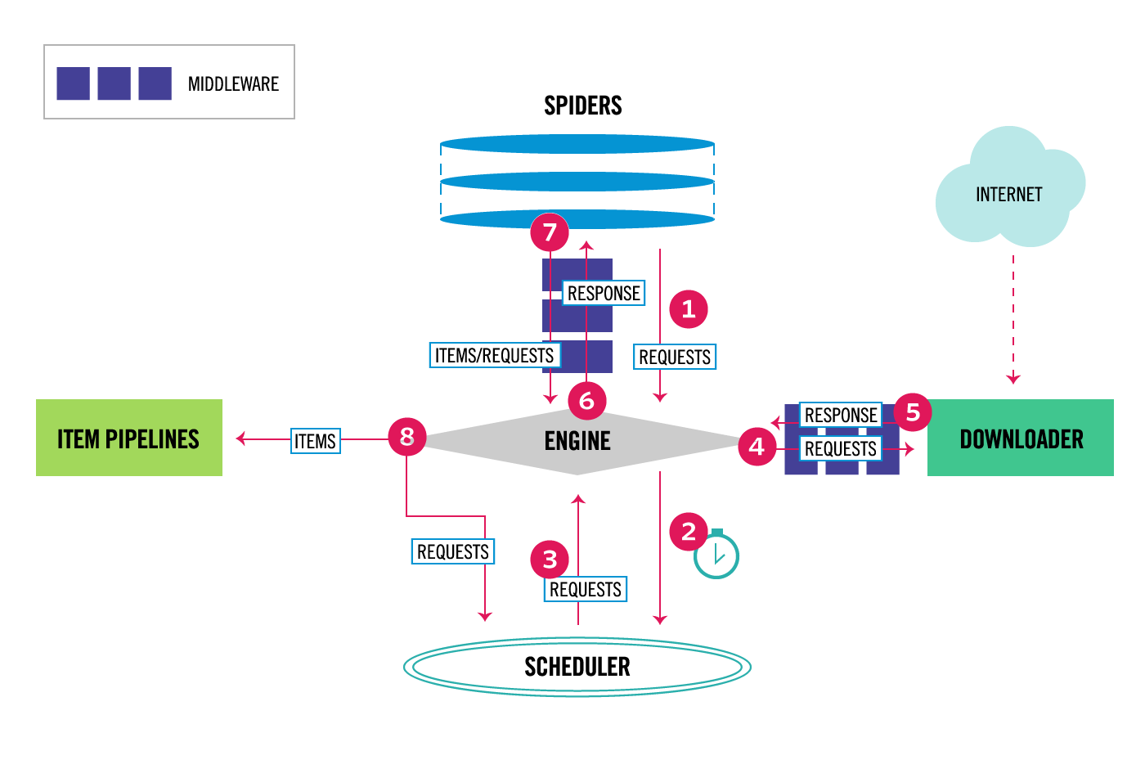

Slide 15
Extensións
scrapy-splash
scrapy-selenium
Spidermon
Scrapyd
https://github.com/AccordBox/awesome-scrapy

Slide 16


Slide 17
Preguntas
?

Slide 18
Recoñecementos
Imaxes:
https://pixabay.com/images/id-29422/
https://www.162wing.ang.af.mil/News/Photos/igphoto/2000600593/
https://cgit.kde.org/kemoticons.git/
https://docs.scrapy.org/en/latest/topics/architecture.html
Notes:
Preguntas?

